Slide 1
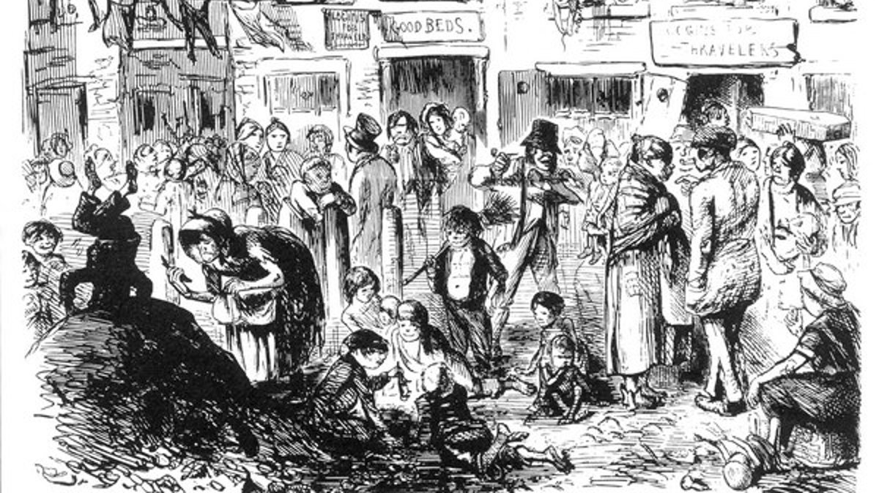
Cholerová epidémia
Viktória Lupčová II.P

Slide 2
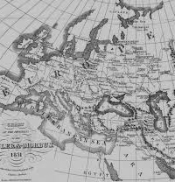
Kde sa cholera objavila?
Spomedzi všetkých epidémií, ktoré v prvej polovici 19. storočia zasiahli Uhorsko, najničivejšia bola epidémia cholery.
Do Európy prenikla pravdepodobne z oblasti Indie už v roku 1830.
Najprv sa dostala do Ruska, odtiaľ sa rýchlo rozšírila do severských štátov, Nemecka a do strednej Európy.
Vyžiadala si životy desiatok tisícov ľudí.

Slide 3
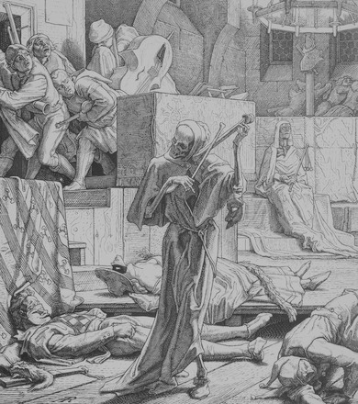
Cholera
"Domovom“ cholery bola Ázia, predovšetkým oblasť Indie, kde po stáročia masovo hubila miestne obyvateľstvo.
Do Európy po prvýkrát prenikla až v roku 1830.
Do Uhorska sa dostala pravdepodobne cez Halič – a to v lete roku 1831.
Prvý prípad cholery v Uhorsku zaznamenali 13. júna 1831 v Ugočskej župe.
V období od 13. júna 1831 do 22. februára 1832 sa v dôsledku tohto vysoko infekčného ochorenia v Uhorsku nakazilo celkovo 536 517 osôb.
Z nich sa 298 876 ľudí vyliečilo a 237 641 zomrelo.

Slide 4
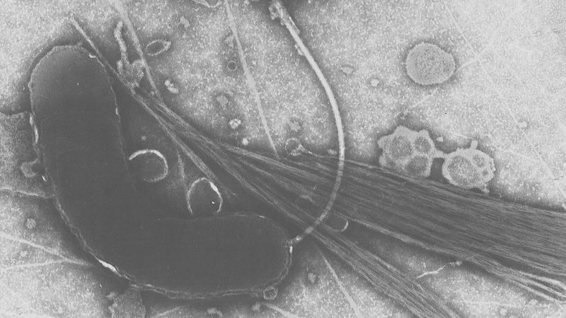
Čo to vlastne bola cholera, ako sa prejavovala?
•Cholera mala veľmi rýchly priebeh.
•O osude pacientov bolo zvyčajne rozhodnuté v priebehu 24 hodín.
•Ľudia v dôsledku tohto vysoko infekčného ochorenia zomierali už po siedmich, desiatich alebo dvanástich hodinách.
•Málokedy cholera trvala dlhšie ako dva dni.
•Aj v Uhorsku sa veľmi rýchlo šírila a krátko od prepuknutia si vyžiadala veľké množstvo ľudských životov.
•Najviac postihnutý bol predovšetkým vidiek a príslušníci chudobnejších vrstiev obyvateľstva, žijúci v zlých hygienických podmienkach.
•Nedodržiavanie základných hygienických návykov, ako umývanie rúk, každodenná výmena bielizne, dezinfekcia, preváranie a dezinfekcia zdrojov pitnej vody a iné.

Slide 5
Čo to vlastne bola cholera, ako sa prejavovala?
Cholera sa totiž prenáša prostredníctvom výkalov, v ktorých sa kumulujú choroboplodné zárodky.
Z tohto dôvodu sa ľudia, nedodržiavajúci základné hygienické zásady, veľmi ľahko nakazili.
Prvými obeťami cholery sa stávali najmä slabší, podvyživení jedinci, malé deti a starí ľudia.
Zle živený, príliš mladý či prestarnutý organizmus oveľa ľahšie podľahne chorobám.

Slide 6
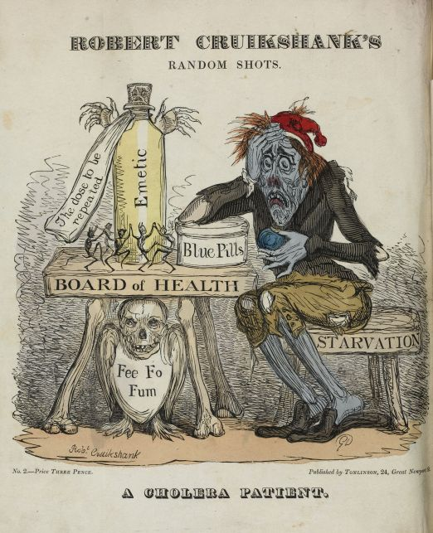
Proticholerové opatrenia
Uhorské úrady sa snažili obmedziť šírenie epidémie v krajine prostredníctvom zavádzania proticholerových opatrení.
Na hraniciach žúp a slúžnych okresov boli zriaďované vojenské várty, ktoré mali zamedziť neobmedzenému pohybu obyvateľov v cholerou nakazených oblastí do tých častí krajiny, kde cholera ešte nevypukla.
Budovali sa stanice slúžiace na dezinfekciu prichádzajúcej a odchádzajúcej pošty, a tiež kontumačné stanice, ktoré kontrolovali prichádzajúci a odchádzajúci tovar a obyvateľstvo.
V žiadnom prípade sa nesmeli do príslušných žúp a okresov púšťať tuláci, podozrivé osoby a cudzinci.
Zakázané boli všetky spoločenské podujatia, na ktorých sa vyskytovalo väčšie množstvo ľudí

Slide 7
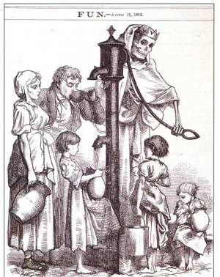
Proticholerové opatrenia
Na príkaz svetskej vrchnosti boli počas cholery zatvorené aj školy, krčmy, obchody, hostince, kostoly...
Veci dennej potreby mali ľudia povolené nakupovať výlučne na slobodných uliciach, prípadne im boli prinášané priamo domov.
Dobytok (kone, voly, ovce, kravy, kozy...)ktorého majiteľ alebo pôvod nebol známy, sa na 14 dní umiestňoval do maštalí.
Medzi protichlerové opatrenia patrila aj izolácia cholerou nakazených obcí a obyvateľstva, zvýšená osobná hygiena, častejšie upratovanie ulíc a dezinfekcia zdrojov pitnej vody.
Dobové rúško alebo vtáčia maska sa používala v čase cholerovej epidémie ako ochrana tváre.

Slide 8
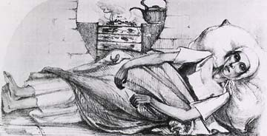
Potenie o život
Uhorskí lekári liečili ľudí nakazených cholerou dvoma spôsobmi a to –púšťaním žilou(prikladaním pijavíc na vybrané časti tela) a podávaním vybraných medikamentov.
Tú terapiu kombinovali s bylinnými kúpeľmi, potením, naparovaním alebo saunovaním.
Chorých zakrývali kožušinami a perinou, a to tak dôkladne, že im bolo vidieť iba nos.
Bolo aj nariadené prikladať im na a medzi nohy kamenné džbány naplnené horúcou vodou ( alebo v ohni rozohriate kamene alebo kusy tehál)
Na stehná, ľadviny a brucho zase nariadili prikladať misky naplnené horúcim popolom, pieskom, soľou alebo ovsom.
Okolo žalúdka nanášali pacientom teplé cesto z múky z horčičného semena.
Prípadne potierali tela zohriatym vínnym liehom, zmiešaným s vínnym octom, cesnakom a paprikou alebo čiernym korením.
To však robievali až kým iné spôsoby potenia pacientom nepomáhali.

Slide 9
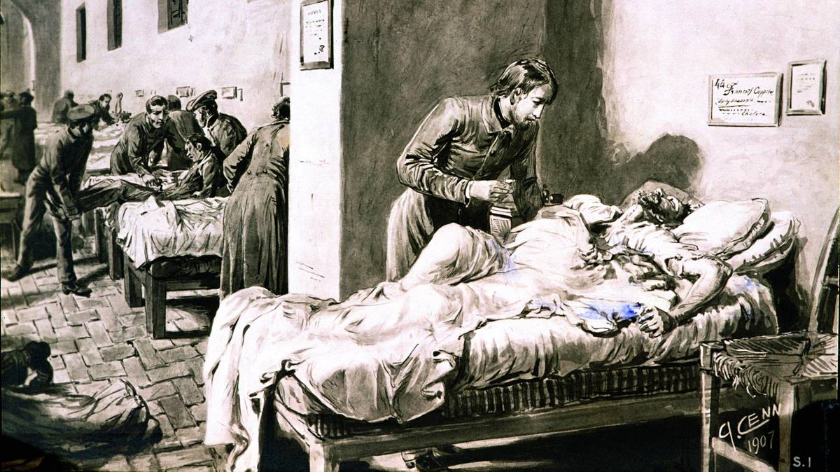
Pokusy o liečbu
V prvých týždňoch cholery sa nakazeným osobám podával bizmut ,ktorý bol považovaný za univerzálny liek proti tejto zákernej infekčnej chorobe.
Neskôr sa pacientom potieralo špeciálnym cestom okolie srdcovej jamky.
Cesto sa skladalo z horčičného semena, múky a octu. V oblastí srdcovej jamky sa nechávalo pôsobiť dovtedy, kým nevyvolalo pálenie.
Proti hnačkám užívali pacienti odvar z makových hlávok.
Na uhasenie smädu lekári odporúčali piť predovšetkým bylinkové čaje z mäty sivej...

Slide 10
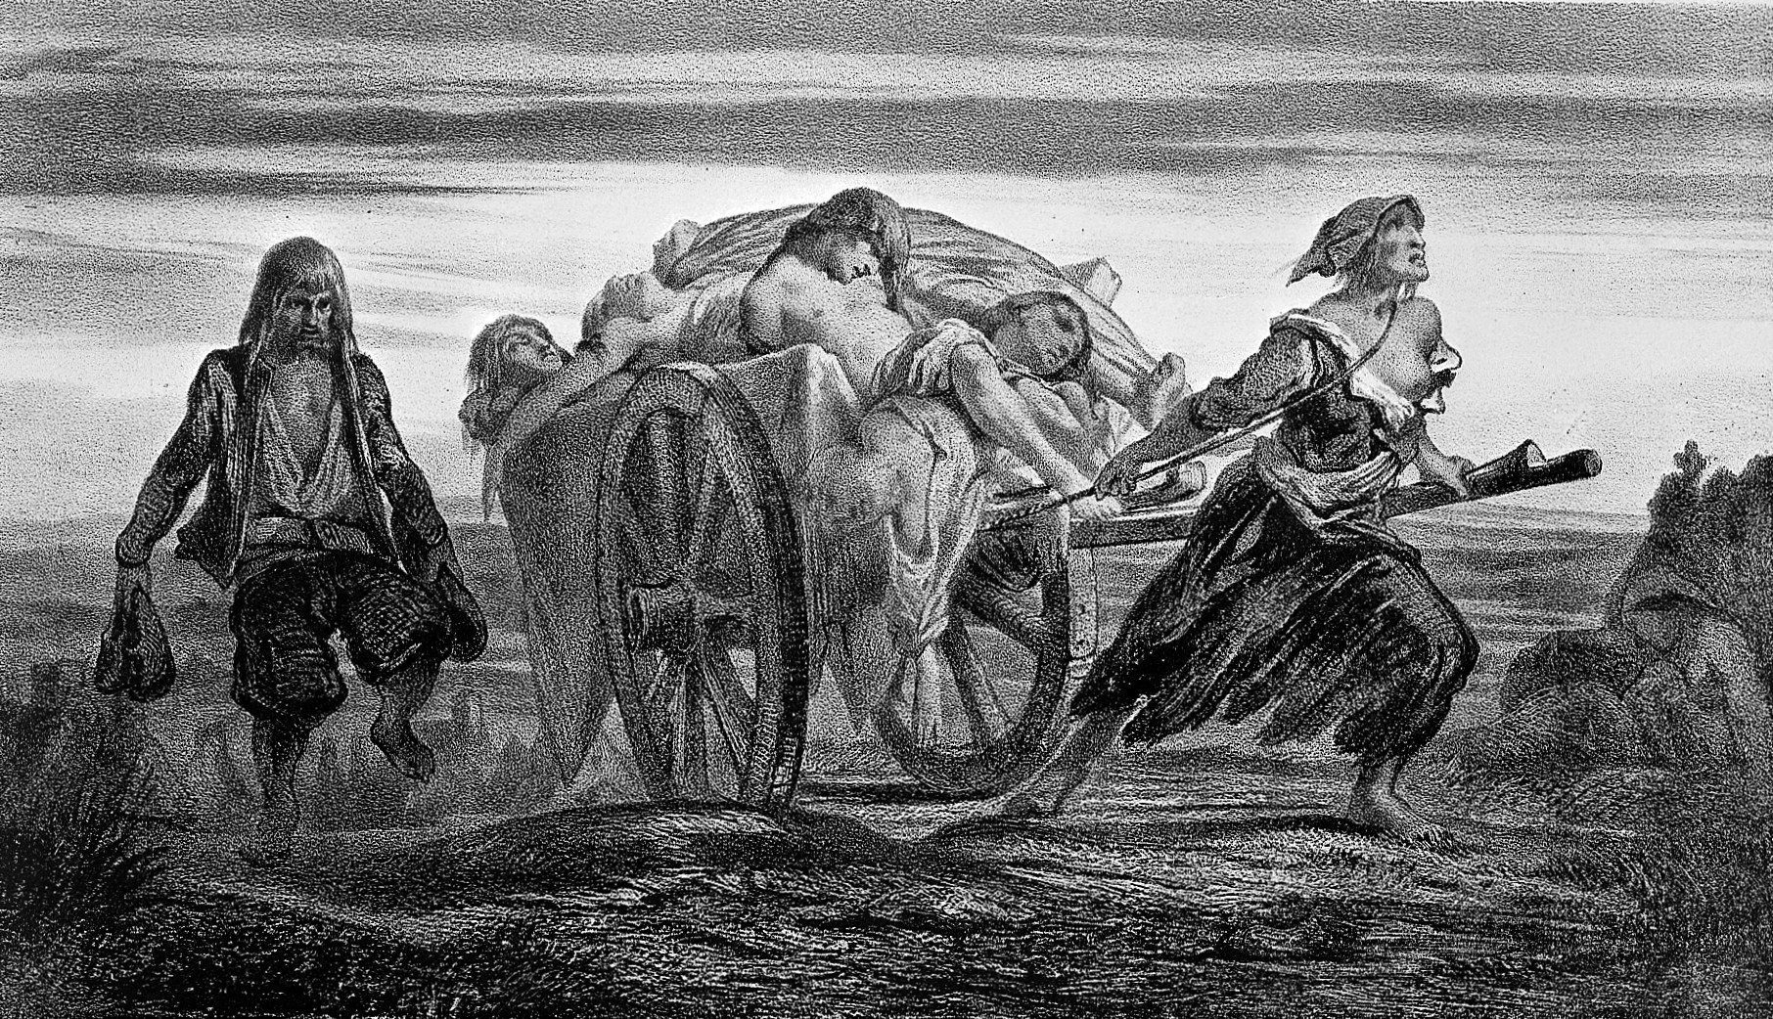
Živí a mŕtvi
Pacienti, ktorí mali to šťastie, že sa im podarilo z cholery vyliečiť, boli po uzdravení umytí klorkalkom, oblečení do čistého, bieleho rúcha a naparení minerálnymi parami.
Minimálne 10 až 14 dní od svojho vyliečenia nesmeli opustiť svoj príbytok, prípadne rekonvalescenčný dom.
Pacienti, ktorí nemali to šťastie a cholere podľahli, boli pochovávaní na základe špecifických predpisov. Pochovávalo sa v noci, bez zvonenia, bez kňaza a príbuzných.
Telo nebohého sa pred pochovaním polialo kvôli dezinfekcii klorkalkom.
Spolu s telom sa do hrobu kládol aj popol zo šiat a perín nebohého, ktoré museli byť po smrti cholerou nakazeného človeka spálené.
Cholerové cintoríny boli budované na rozhraní chotárov dvoch alebo viacerých obcí, čiže existoval jeden spoločný cholerový cintorín pre viacero dedín.
jeden hrob slúžil na pochovanie viacerých mŕtvych

Slide 11
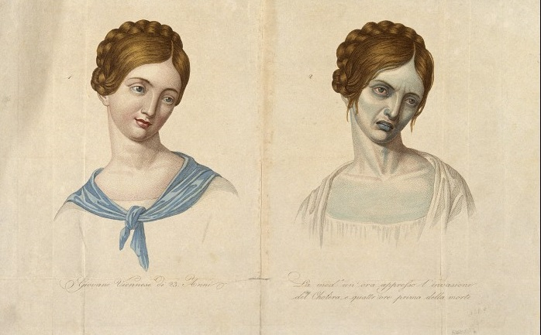
Cholera na Slovensku
Najskôr počas júla 1831 zachvátila Zemplínsku a Abovskú stolicu, odkiaľ sa rozšírila do Šariša.
Následne sa počas júla a augusta rozšírila po celom území dnešného Slovenska.
V Trenčianskej stolici, pod ktorú spadali aj Kysuce, ochorelo celkovo 20 559, z ktorých sa uzdravilo 11 679 a zomrelo 8 880.
Z celkovej populácie na Kysuciach vtedy nákaze cholery podľahlo zhruba 4,5% obyvateľstva.

Slide 12




